Slide 1
渥瑞达iPhone项目
时光电影讲评

Slide 2
20130719期ios项目答辩
项目名称：时光电影
开发成员：
组长：陈玉鹏
组员：张琬羚

Slide 3
目录：
1.产品介绍
2.组内人员分工和完成情况
3.主要功能介绍
4.项目中用到的关键技术点
5.项目的难点
6.产品未来规划

Slide 4

一：产品介绍
“时光电影”是Mtime时光网为所有影迷打造的一款手机娱乐应用，可以随时地通过手机浏览时光网每天最精彩的内容。
通过这款应用可以随时地了解全球电影的动态，国内正在热映和即将上映的影片信息，还可以很方便的查询全球160多个国家的影片和全国多个城市和多家影院的放映时间，票价等信息。主要基于首页实现以下四个方面的内容。
新闻
影评
影院
更多

Slide 5
二：组内人员分工和完成情况
陈玉鹏：负责接口的获取
首页页面的布局显示
更多页面的布局显示
（完成情况：功能基本实现，布局合理）
张琬羚：负责数据的解析
model类的编写
新闻页面的布局显示
影评页面的布局显示
影院页面的布局显示
(完成情况：功能基本实现，布局合理)

Slide 6
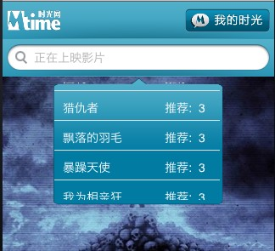
三：主要功能介绍
功能一：实现新闻首页的展示，用到的主要技术有scrollView,滑动显示图片；searchBar触发弹出tableView。(imageView上添加tableView)

Slide 7
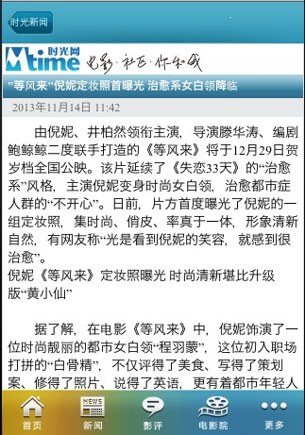

功能二：实现时光新闻的查看，以及详情的查看，主要用到的技术有自定义cell,显示布局,webView加载网络信息。
webView
自定义cell

Slide 8
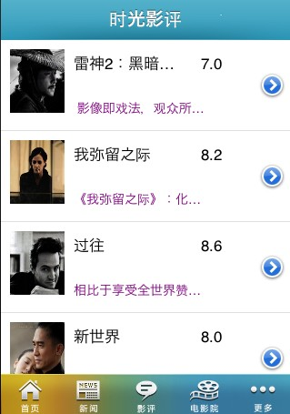
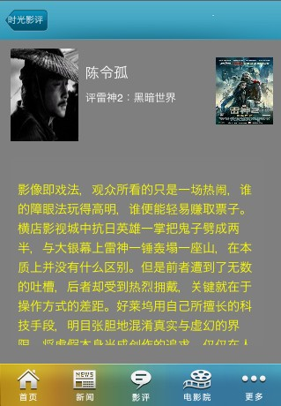
功能三：实现影评页面的查看和影评详情的查看
主要用到的技术：自定义cell，textView

Slide 9
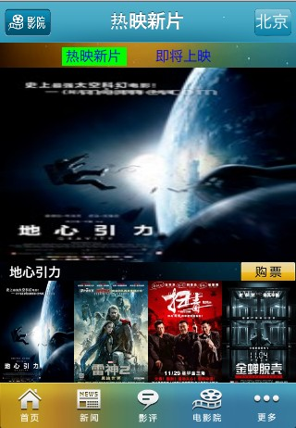
功能四：实现最新电影的查看
用到的技术：scrollView，大小图对应

Slide 10
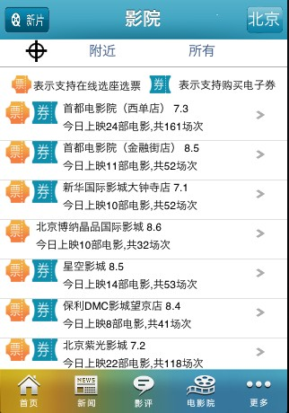
功能五：实现影院的查看，票类的查看
用到的技术：自定义cell

Slide 11

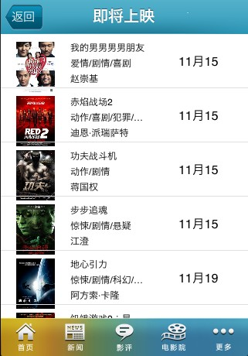
功能六：能够查看即将上映的电影以及详情
用到的技术：自定义cell，webView，activityIndicator

Slide 12
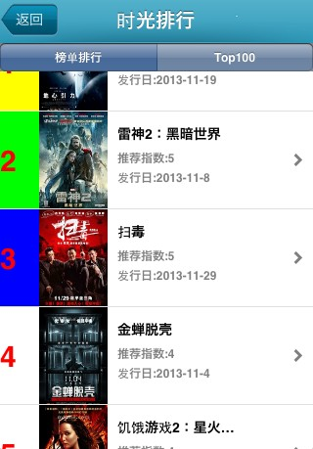
功能七：时光热榜的查看
用到的技术：自定义cell,segment进行不同数据的展示

Slide 13
四：项目中用到的关键技术点
1.数据解析SBJson
2.ASIHttprequest请求数据
3.自定义cell
4.SDWebImage
5.scrollView 展示图片
6.webView
7.下拉刷新

Slide 14
五：项目难点
1.弹出tableView
添加一个大的view，上面添加一个imageView,在imageView 上添加 tableView
2.数据的获取解析
ASIHttprequest，SBJson
3.滚动图片的显示
scrollView上添加imageView用于显示图片，scrollView 上加button添加点击事件

Slide 15
六.产品未来规划
1.登陆注册的实现
2.实现上拉刷新
3.影院页面的显示，可以增加手势来更改大小图片的 对应显示
4.页面的美化

Slide 16
Thank You!

Slide 17

谢谢观赏
Bye Bye
Make Presentation much more fun
@WPS官方微博
@kingsoftwps

